Slide 1
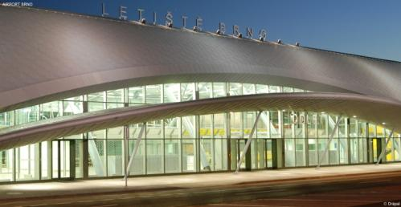
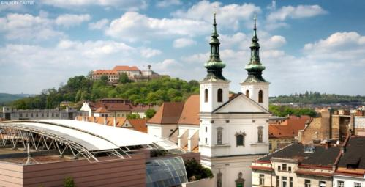
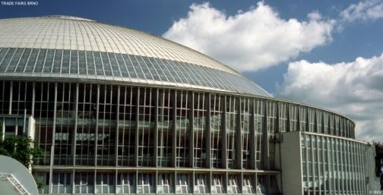
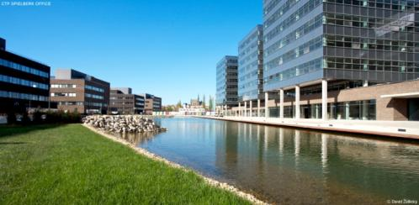
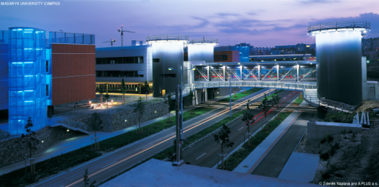
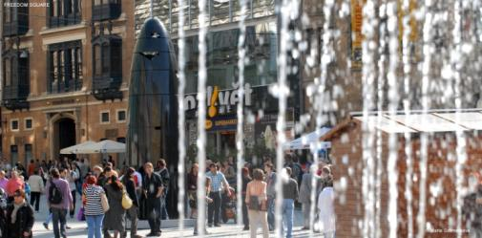

Strategie rozvoje města Brna
13. Zasedání PS pro udržitelný rozvoj regionů obcí a území– Praha – 27. 5. 2013
Eva GREGOROVÁ
Kancelář strategie města
Magistrát města Brna

Slide 2


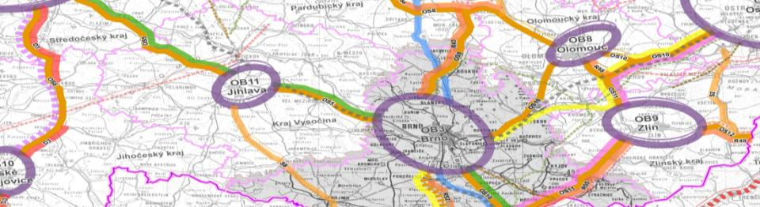
OBSAH
Vývoj strategického plánování v Brně
Strategie pro Brno
Navazující dokumenty
Příprava na budoucí programové období 2014+ v aglomeračním kontextu

Slide 3
VÝVOJ STRATEGICKÉHO PLÁNOVÁNÍ
Strategie pro Brno
1. koncept dlouhodobé vize
39 strategických cílů
108 strategických opatření
Začátek aktualizace Strategie pro Brno
Impuls: vstup do EU a programové období 2007-2013
Územní studie Aglomeračních vazeb města Brna a jeho okolí
Projekt Joining Forces
2004
2007
2011
2002
2003
2005
2006
2008
2009
2010
2012
2013
Vznik Kanceláře strategie města
Rozvojové dokumenty Strategie pro Brno
1994 – Územní plán m. Brna
1998 – první diskuze o Strategii pro Brno
1989 - 2002
rozvoj bez strategického rámce
Strategie pro Brno
dokončení procesu aktualizace
5 priorit
6 strategických cílů
21 strategických opatření
Zahájení aglomerační spolupráce

Slide 4

STRATEGIE PRO BRNO
,, Brno chce být městem s pozitivní image, místní ekonomickou základnou zaručující jeho konkurenceschopnost v evropském prostoru, s dobrou dopravní dostupností, kvalitními podmínkami pro život obyvatel a zdravým životním prostředím a centrem inteligence, výzkumu a inovací. Brno chce být lepší.
VIZE
Vize 2020
Pilíře Strategie pro Brno naplňující vizi
P
I
L
Í
Ř
P
I
L
Í
Ř
P
I
L
Í
Ř
Image města a
vnitřní/vnější vztahy
Místní ekono-mický rozvoj
Kvalita života
(včetně ŽP)
Výzkum vývoj, inovace a vzdělá-vání
Doprava a techni-cká
infra-struktura
Základna moderního města
PRIORITY
Notes:
4

Slide 5
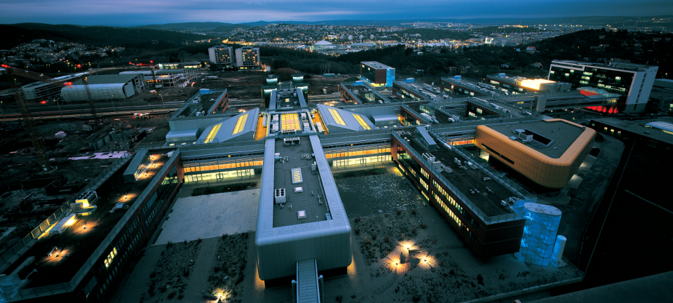


UPLATNĚNÍ STRATEGIE PRO BRNO
Soulady se Strategií pro Brno - investiční záměry / projekty EU
Koncepční dokumenty jednotlivých odborů
Podklad pro indikátorovou soustavu
Notes:
5

Slide 6

NAVAZUJÍCÍ DOKUMENTY
Jednotný vizuální styl, Komunikační strategie města, City identity, Marketingová strategie Brna a JMK zaměřená na VVI
Image města a
vnitřní/vnější vztahy
Koncepce ekonomického rozvoje města (KERM), Program rozvoje cestovního ruchu města Brna
Místní ekonomický rozvoj
Kvalita života: Komunitní plán sociálních služeb města Brna pro období 2010 - 2013, Generel zeleně, Studie Revitalizace Staré Ponávky, Koncepce rodinné politiky města Brna, Generel ovzduší, Strategie bydlení města Brna, Koncepce rekreačního využití příměstských lesů, Program rozvoje kultury města Brna, Plán aktivního stárnutí v městě Brně
Kvalita života
(včetně ŽP)
Regionální inovační strategie Jihomoravského
kraje 3, Strategie a koncepce rozvoje univerzitního školství v Brně
Výzkum vývoj, inovace a vzdělávání
Generel cyklistické dopravy, Generel pěší dopravy,
Generel odvodnění města Brna, Energetická koncepce statutárního města Brna, Generel MHD
Doprava a technická
infrastruktura

Slide 7
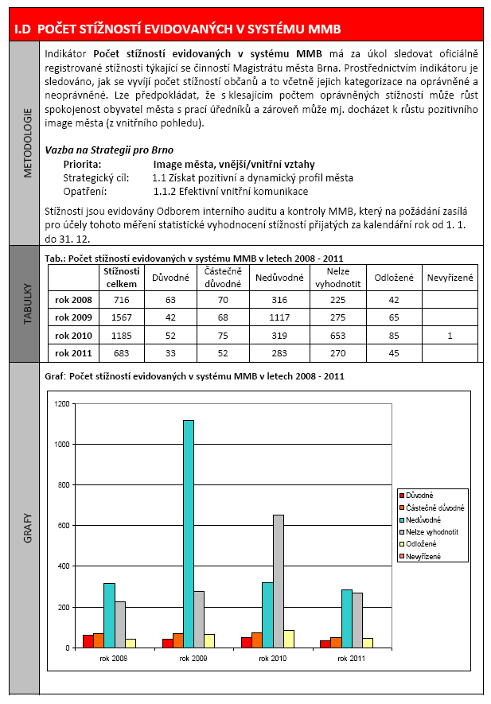
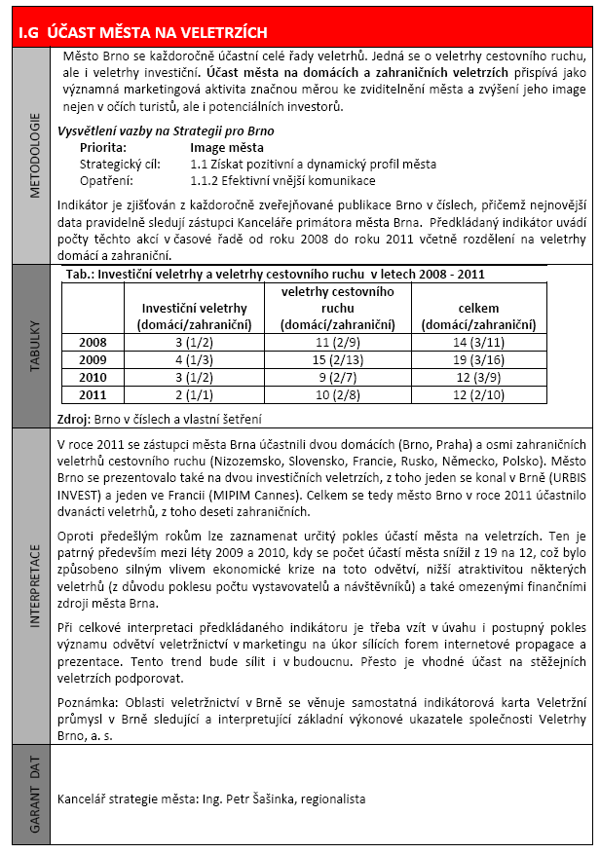
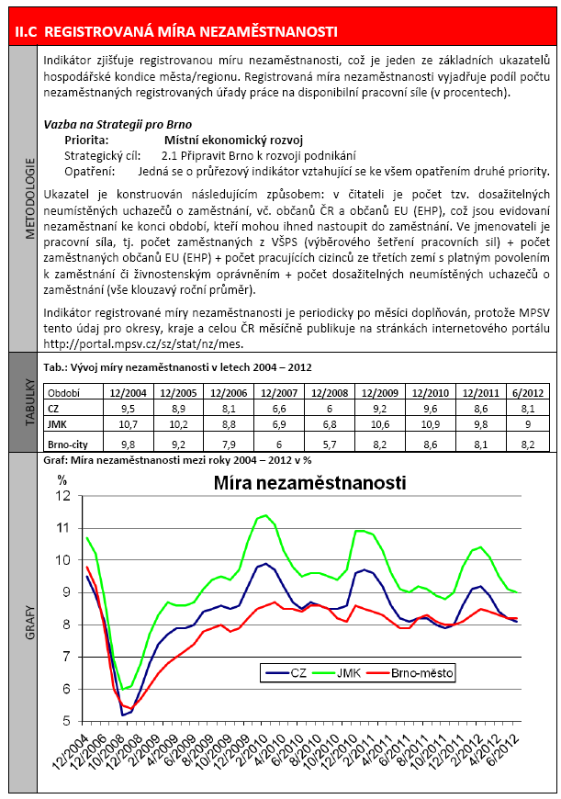

INDIKÁTOROVÁ SOUSTAVA V ROCE 2012
80 indikátorů
rozdělení podle priorit Strategie pro Brno
datové řady ukazující trendy
stručná interpretace dat
zdroje dat = zaručena pravidelnost měření
důraz na minimalizaci nákladů při získávání dat
https://www.brno.cz/fileadmin/user_upload/sprava_mesta/Strategie_pro_Brno/dokumenty/Indikatorova_soustava_Strategie_pro_Brno_-_2012.pdf

Slide 8
INDIKÁTOROVÁ SOUSTAVA V BUDOUCNU
každoroční aktualizace u indikátorů, kde to je možné
větší informovanost odborné i laické veřejnosti
měření na aglomerační úrovni

Slide 9



ROZVOJ AGLOMERACE
Území je provázáno množstvím funkčních vztahů bez ohledu na administrativní hranice
Chybí přímá administrativní a politická koordinace
Problémem do budoucna může být neexistence společné rozvojové strategie
Problémy města Brna ovlivňují situaci v celé aglomeraci a naopak
Existence velkého města – výhoda větších organizačních a ekonomických možností
Forma spolupráce – volná platforma: postupně na základě společných potřeb a zájmů lze vytvářet potřebný rámec
Notes:
Velmi zřejmým záměrem pro tuto iniciativu je skutečnost, že lze územně identifikovat Brněnskou aglomeraci
rozkládající se na území řady obcí, reálně provázaných množstvím funkčních vztahů a spoluutvářejících
významný funkční celek. Tento celek však nemá přímou administrativní a zejména politickou koordinaci, která
by usměrňovala jeho využití a rozvoj. Společné zájmy, problémy a potřeby je žádoucí jasně specifikovat a
zakotvit v platných dokumentech územně příslušných nadřazených celků, zejména na úrovni kraje. Základ je
již obsažen ve Strategii rozvoje Jihomoravského kraje a v jejím prováděcím dokumentu - Programu rozvoje
kraje Jihomoravského kraje. Je potřeba tuto problematiku promítnout do Zásad územního rozvoje
Jihomoravského kraje a hledat věcný soulad i s relevantními odvětvovými koncepcemi a strategiemi. Následně
je nutno promítnout přijaté zásady do platných dokumentů dotčených obcí, jejichž území je součástí
aglomerace, tedy do jednotlivých územních plánů obcí a města Brna, nebo jejich rozvojových programů a
strategií.
Problémem budoucího rozvoje města Brna a jeho aglomerace může být neexistence společné rozvojové strategie.
Město Brno ve svých administrativních hranicích již není samostatnou funkční jednotkou. Město si postupem času
vytvořilo v okolí soustavu sídel, s kterými vytváří aglomeraci, která funguje jako celek. Okolní obce jsou odděleny pouze
administrativně správně a ekonomicky. Z hlediska skutečného života je tato oblast jedním funkčním celkem
s diferencovanými úkoly sídelní dělby práce.
Problémy města Brna nejsou izolované, ale ovlivňují situaci v celé Brněnské aglomeraci. Strategické dokumenty na
úrovni kraje se doposud zabývaly územím kraje jako celku bez ohledu na specifický vývoj aglomerace. V zahraničí se
Běžně vypracovávají strategické a koncepční dokumenty pro celé městské oblasti - metropolitní regiony.
Prostorový vývoj v okolí Brna nebyl dostatečně reflektován nástroji územního ani strategického plánování, které by
mohly zefektivnit problémy na úrovni aglomerace.
Na základě provedené analýzy a modelového ověření možností rozvoje Brněnské aglomerace se ukazuje jako
nejefektivnější způsob pozitivního ovlivnění budoucího vývoje aglomerace model řízeného rozvoje.

Slide 10
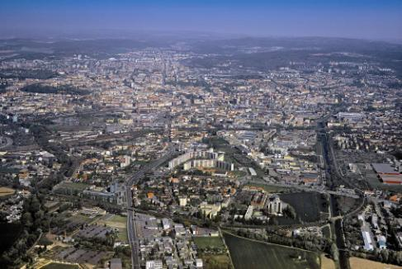
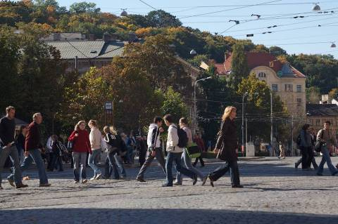
BRNO V AGLOMERAČNÍM KONTEXTU
Počet obyvatel města Brna (2011)
Počet obyvatel podle ČSÚ (SLDB 2011): 385 000
Počet obyvatel podle MV: 405 000
Počet obyvatel denně přítomných
cca 550 000 (expert. odhad)
Počet obyvatel aglomerační oblasti (2010)
Územní studie aglomeračních vazeb města Brna: 530 000
Studie EU před zahájením projektu Joining Forces: 733 000

Slide 11

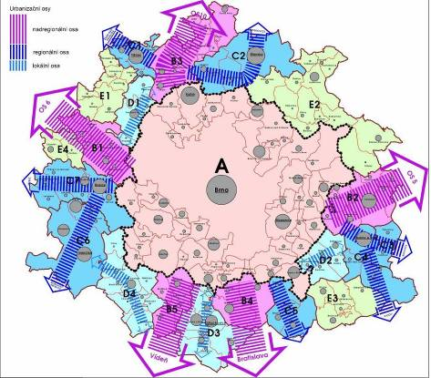
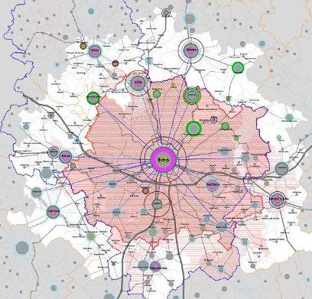
AGLOMERAČNÍ VAZBY MĚSTA BRNA – omezená působnost Strategie pro Brno
Územní studie aglomeračních vazeb města Brna a jeho okolí, 2010
Joining Forces – řízení metropolitních oblastí
2008 - 2010
Notes:
Obrázek: Vymezená aglomerační oblast města Brna podle Územní studie aglomeračních vazeb města Brna a jeho okolí (2010).
Spolupráce Jihomoravského kraje a Statutárního města Brna v rámci problematiky suburbanizace vznikla na základě společné potřeby řešit a zlepšit vazby a vztahy v území.
Strategie pro Brno je bohužel silně omezena administrativními hranicemi města. Okolí města je však na město silně navázáno a do budoucna se Brno zabývá vytvořením strategie pro celou brněnskou aglomeraci.

Slide 12
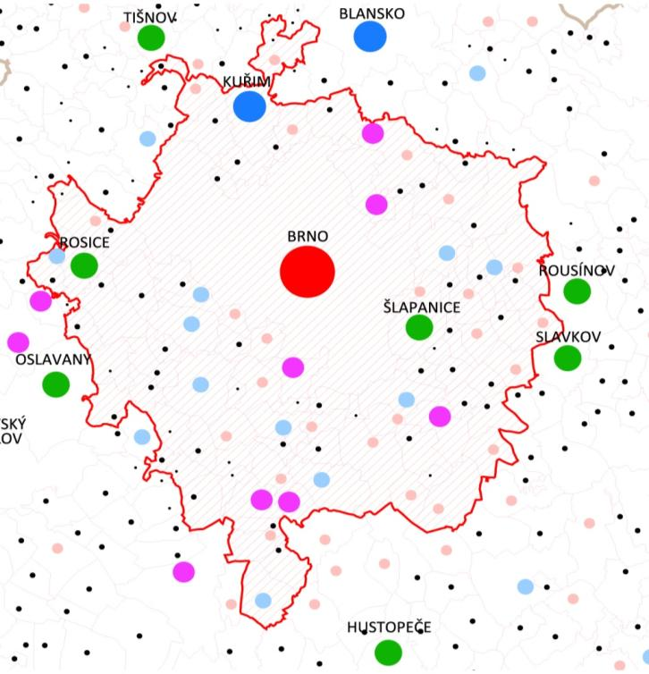

VYMEZENÍ BRNĚNSKÉ AGLOMERACE
Do prostoru Brněnské aglomerace byly zařazeny obce, které splňují současně tato dvě kritéria:
poměr denní pracovní dojížďky z obce do Brna k celkovému počtu ekonomicky aktivního obyvatelstva obce je větší než 25 % (použito dat ze SLDB 2001)
dostupnost centra města Brna z obcí v jeho okolí prostředky hromadné a individuální dopravy zároveň je v časovém limitu do 40 minut.
Současně byla respektována územní celistvost vymezené oblasti aglomerace.
Po zveřejnění dat ze SLDB 2011 o vyjížďce a dojížďce dojde k nutnosti opětovného vymezení území Brněnské aglomerace. Lze oprávněně předpokládat, že při dodržení stejných kritérií dojde k plošnému rozšíření jejího území.

Slide 13

EVROPSKÁ ÚROVEŇ
Výchozími dokumenty jsou Strategie EU 2020 a návrhy nařízení Evropské komise:
Zdůrazňována role měst a metropolitních oblastí (města jako nové póly růstu a motory rozvoje)
Návrhy nařízení počítají s vyčleněním finančních prostředků pro rozvoj vybraných metropolitních oblastí (ITI)
Důraz bude kladen na velké integrované projekty strategické povahy
Definováno 11 tematických cílů (oblasti, které budou podporovány)
Město Brno již vyvíjí kroky k tvorbě integrované strategie pro celou metropolitní oblast (rozvoj dlouhodobé spolupráce a posílení synergických efektů na celém území aglomerace) (spolupráce s JMK, ÚRR Jihovýchod)

Slide 14

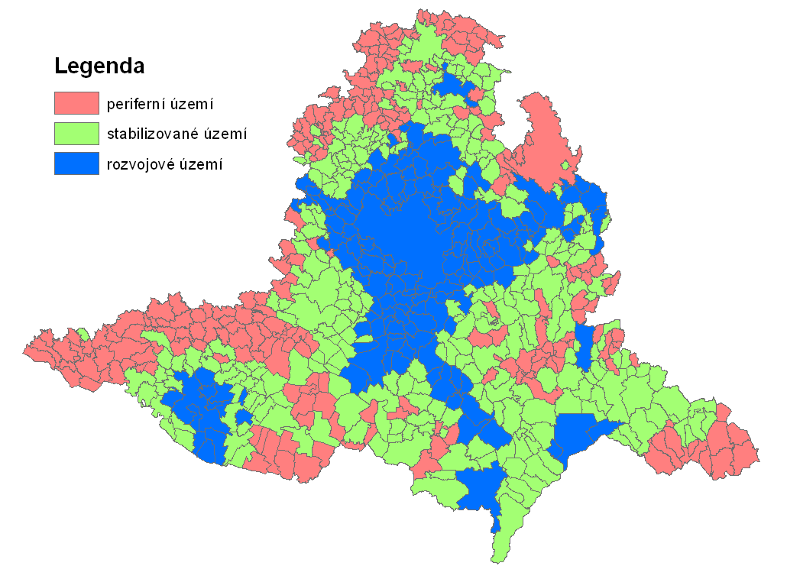
PROCES PŘÍPRAVY BRNĚNSKÉ AGLOMERACE
na období 2014+
Na úrovni SMO ČR vznikla skupina expertů řešící komplexně určitou oblast – tzv. tematický tým (TT), kde máme své zástupce.
Vznikla Případová studie – rozvoj Brněnské aglomerace z hlediska kohezní politiky v období 2014+
Připravuje se ve spolupráci s ÚRR JV a JMK zakázka obsahující:
Aktualizaci vymezení Brněnské aglomerace pro potřeby období EU 2014+
Problémovou analýzu dotčených subjektů v aglomeraci
Vydefinování potřeb obcí v Brněnské aglomeraci
Databázi strategických projektů pro období EU 2014+, jejich připravenost a finanční náročnost
Vydání Atlasu Brněnské metropolitní oblasti
Typologie území Jihomoravského kraje
Notes:
Proces přípravy Brněnské aglomerace na nové programové období za účelem vydefinování významných projektů realizovatelných především prostřednictvím nového nástroje ITI.
Spolupráce s JMK a ÚRR regionu soudržnosti Jihovýchod – rozpočet obcí tímto nebude nijak zasažen
V rámci procesu dojde k těmto aktivitám (výběr):
aktualizace vymezení Brněnské aglomerace pro potřeby období EU 2014+ (data ze Sčítání 2011) a vydání Atlasu Brněnské metropolitní oblasti
analýza dotčených subjektů v aglomeraci a kvalitativní šetření – polostrukturované rozhovory s partnery vzešlými z analýzy dotčených subjektů
interakce s obcemi v aglomeraci za účasti odborného moderátora za účelem vydefinování jejich problémů a potřeb
shoda na tom, co má smysl dělat, v jaké posloupnosti a jak vše udržitelně řídit a komunikovat
projektová rovina – databáze (strategických) projektů zejména pro ITI, jejich připravenost a finanční náročnost
indikátorová soustava pro rozvoj aglomerace (včetně měření indikátorů)

Slide 15
PROCES PŘÍPRAVY BRNĚNSKÉ AGLOMERACE
na období 2014+
Pracovní setkání s odbory MMB
Pracovní setkání s akciovými a příspěvkovými organizacemi města
Setkání se starosty okolních obcí (březen 2013) - osloveno 28 sousedících obcí, účast na 1. jednání: 14 obcí, 2. jednání (červen 2013): pozvání pro 30 obcí
Dotazník pro okolní obce (priority, potřeby, možná partnerství, plánované projekty): dotazník vyplnilo 17 obcí)
Předpokládá se vznik pracovních skupin ke konkrétním aglomeračním projektům

Slide 16
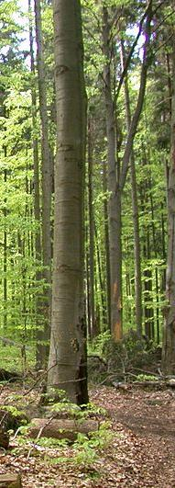
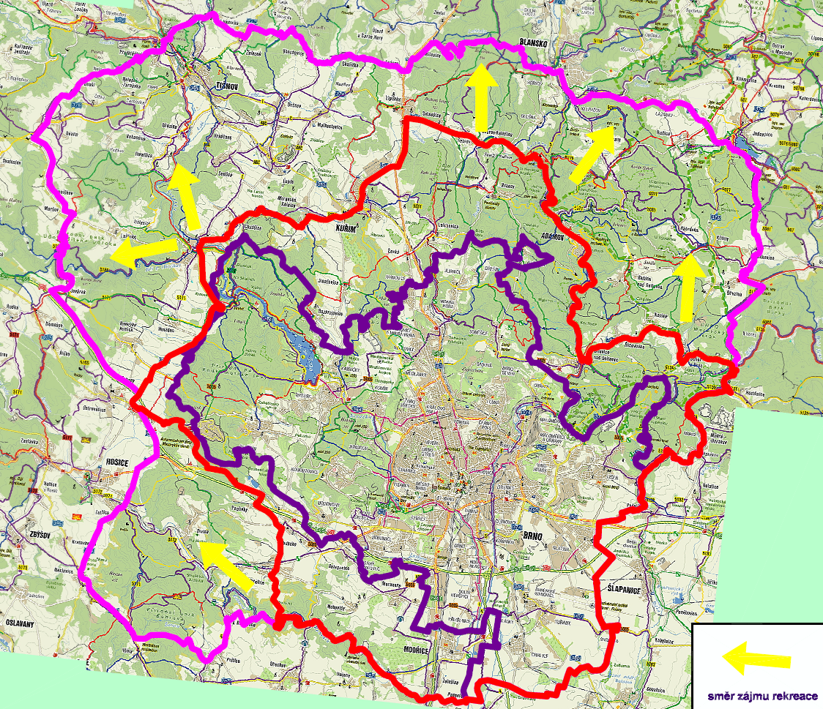

KONCEPCE REKREAČNÍHO VYUŽITÍ
PŘÍMĚSTSKÝCH LESŮ – 1. koncepce i mimo území Brna
Notes:
16

Slide 17
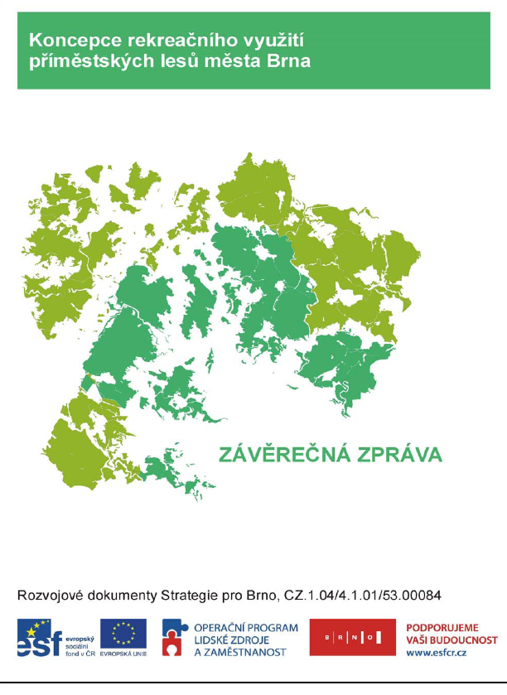
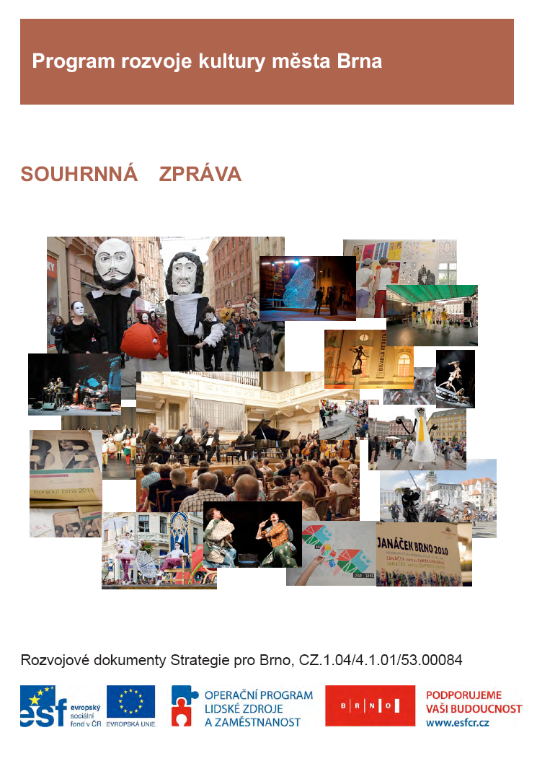
KONCEPCE ZALOŽENÉ NA SPOLUPRÁCI AKTÉRŮ
Notes:
17

Slide 18


KONCEPCE ZALOŽENÉ NA SPOLUPRÁCI AKTÉRŮ
Notes:
18

Slide 19

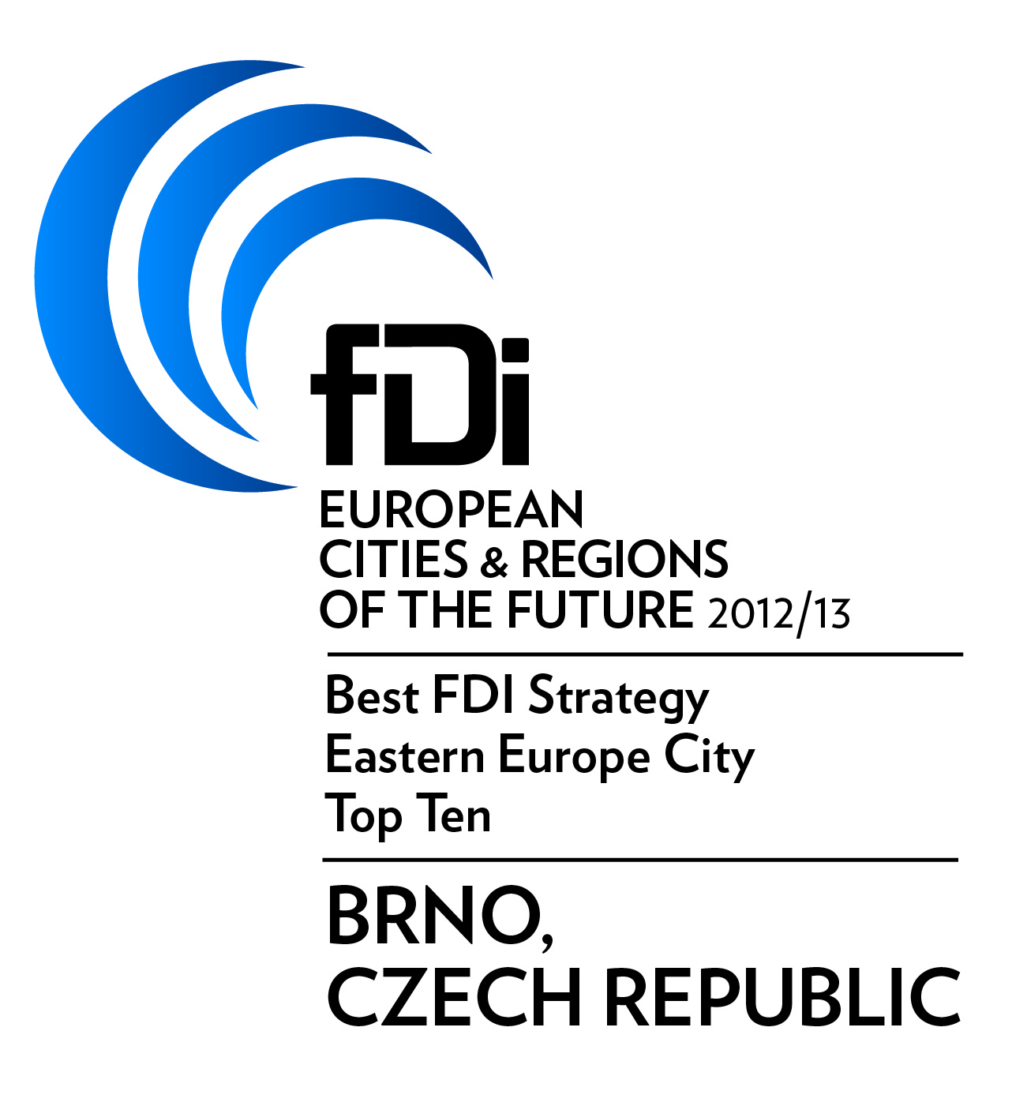
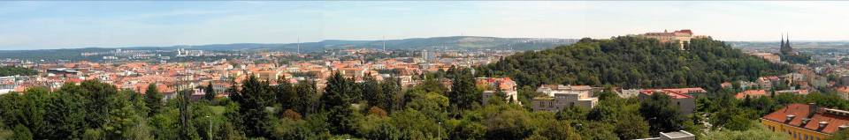
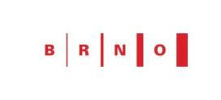
DĚKUJI ZA POZORNOST
www.brno.cz
strategie@brno.cz
Notes:
19
Na úplný závěr bych vás chtěla upozornit na významné ocenění, které město získalo v soutěži „FDI – City of the Future 2010/2011“ , kterou pořádá prestižní magazín Financial Times. Město získalo a na veletrhu MIPIM získalo tato ocenění: 1. místo v kategorii Eastern Europe FDI Strategy, umístění v TOP 5 Small FDI Strategy (3. místo) a umístění v TOP 10 měst Eastern Europe (9. místo), což svědčí jak o dobře nasměrované strategické vizi rozvoje města, tak i o jejím uplatňování v praxi.
Děkuji za pozornost

